Slide 1
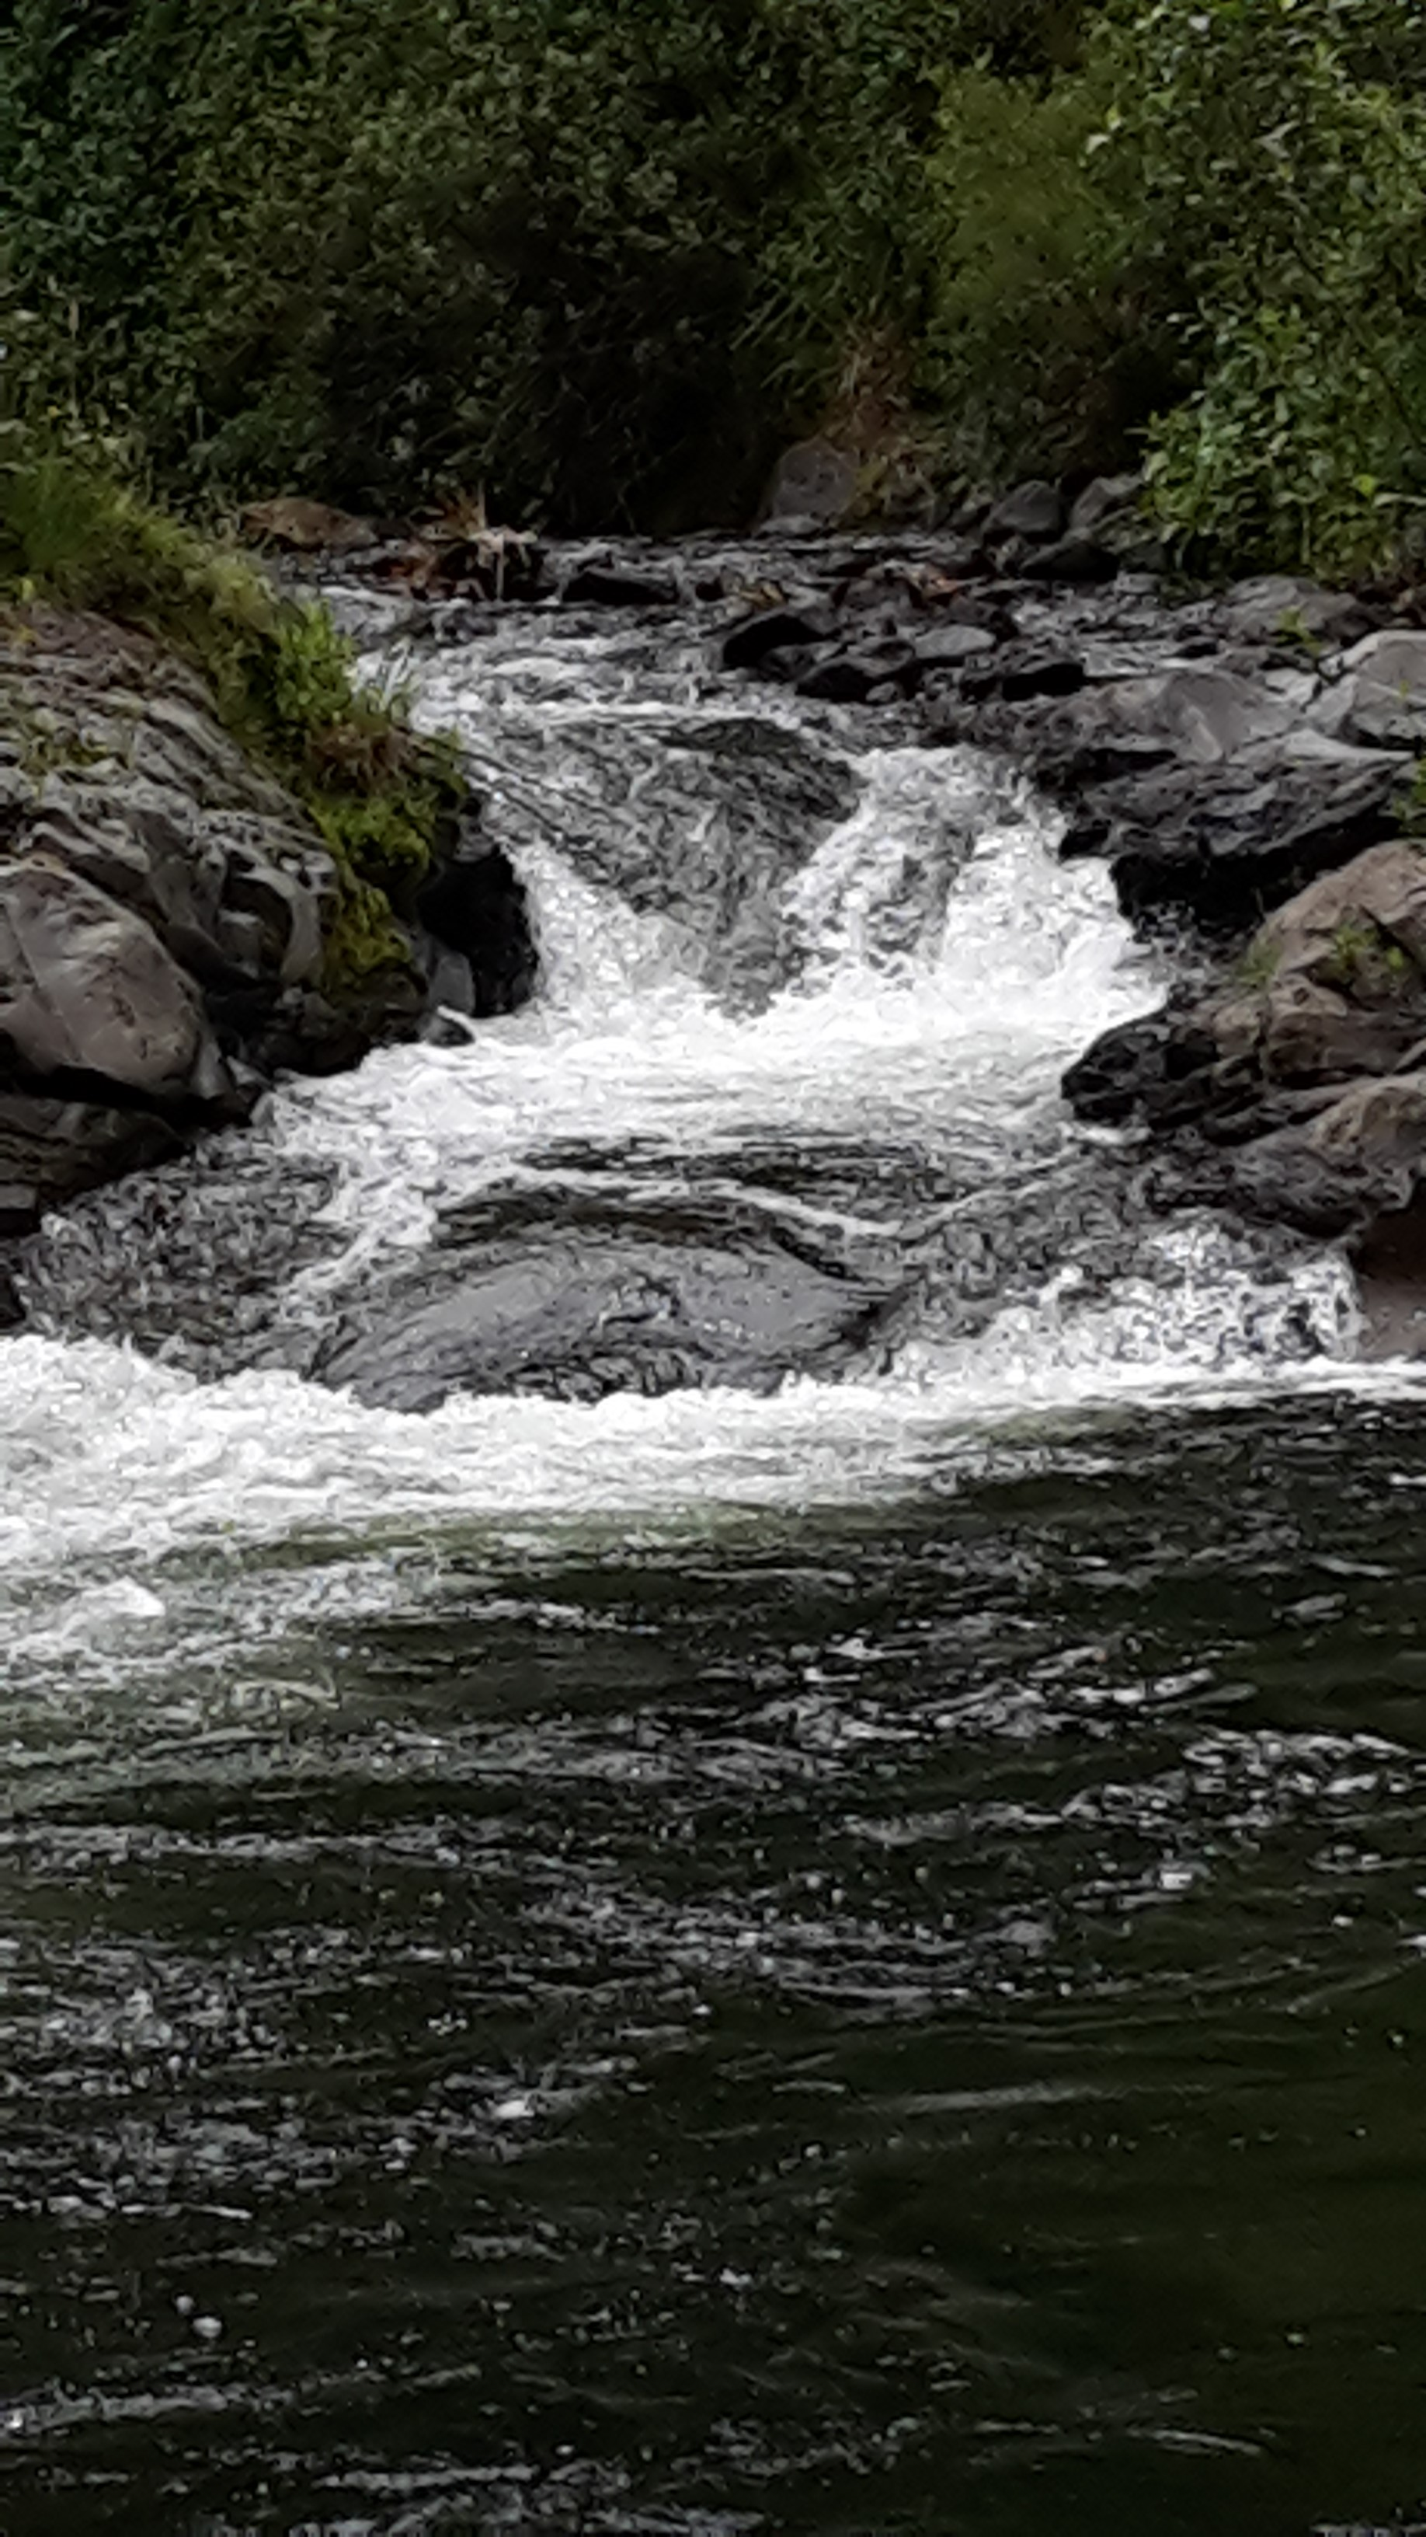
INGENIERÍA EN ADMINISTRACIÓN TURÍSTICA Y HOTELERA
MODELO DE GESTIÓN TURISMO COMUNITARIOCOMO ALTERNATIVA DE DESARROLLO PARA LA PARROQUIA DE COTOGCHOA, CANTÓN RUMIÑAHUI, PROVINCIA DE PICHINCHA.
Beatriz León
DIRECTOR: Ing. Gustavo Paladines
2016

Slide 2
Desarrollo de la Presentación
Objetivos
Planteamiento del problema
Objetivos
Diagnóstico Situacional
Macroambiente
Microambiente
FODA
Estudio del Mercado
Análisis de la Oferta
Análisis de la Demanda
Propuesta
Ciclo del Modelo de Gestión
Diagnóstico
Planificación
Diseño
Evaluación

Slide 3
Desarrollo de la Presentación
Fase de Diagnóstico
Inventario Turístico
Fase de Planificación
Capacitaciones
Fase de Diseño
Marca Turística
Señalética y Señalización
Paquetes Turísticos
Relaciones Públicas
Fase de Evaluación
Encuesta
Entrevista
Conclusiones
Recomendaciones

Slide 4
Planteamiento del Problema
Escasez de promoción y difusión de atractivos de la parroquia
Carencia de infraestructura y equipamiento turístico
Inversión Insuficiente
Mal manejo de los atractivos naturales y culturales
Notes:
Solo mencionar

Slide 5
OBJETIVO GENERAL
Proponer un Modelo de Gestión Turismo Comunitario como alternativa de desarrollo para la parroquia de Cotogchoa, tomando en cuenta diferentes actores sociales y las condiciones de la comunidad local.

Slide 6
OBJETIVOS ESPECÍFICOS
Fundamentar teóricamente y metodológicamente la propuesta.
Caracterizar las condiciones socioeconómicas actuales de la parroquia.
Identificar las actividades turísticas que pueden realizarse en la parroquia.
Definir una propuesta de Modelo de Gestión Turismo Comunitario que tome en cuenta los diferentes actores sociales

Slide 7
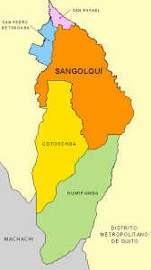
Diagnóstico Situacional
Macroambiente
Turismo: 3er rubro
Generación de Empleo
Microambiente
Ubicación y clima
Atractivos Naturales
Ingreso por divisas 322,1 millones

Slide 8
FORTALEZAS
1. Ubicación
2. Clima
3. Turismo Comunitario
4. Interés por las autoridades en el sector turístico
OPORTUNIDADES
1. Atractivos turísticos naturales y culturales
2. Gestionar capacitaciones
3. Demanda prefiere lugares naturales y culturales
4. MINTUR
DEBILIDADES
1. No cuenta con proyectos turísticos
2. Escasez de infraestructura y promoción turística
3.Escasez de señalética y señalización
AMENAZAS
1. Competencia turística
2. Existe lugares con características similares
FODA

Slide 9
Estudio de Mercado
Demanda
Encuesta
60 turistas
Oferta
Entrevista
Prestadores de Servicio A&B Haciendas Turísticas
Perfil del Turista

Slide 10
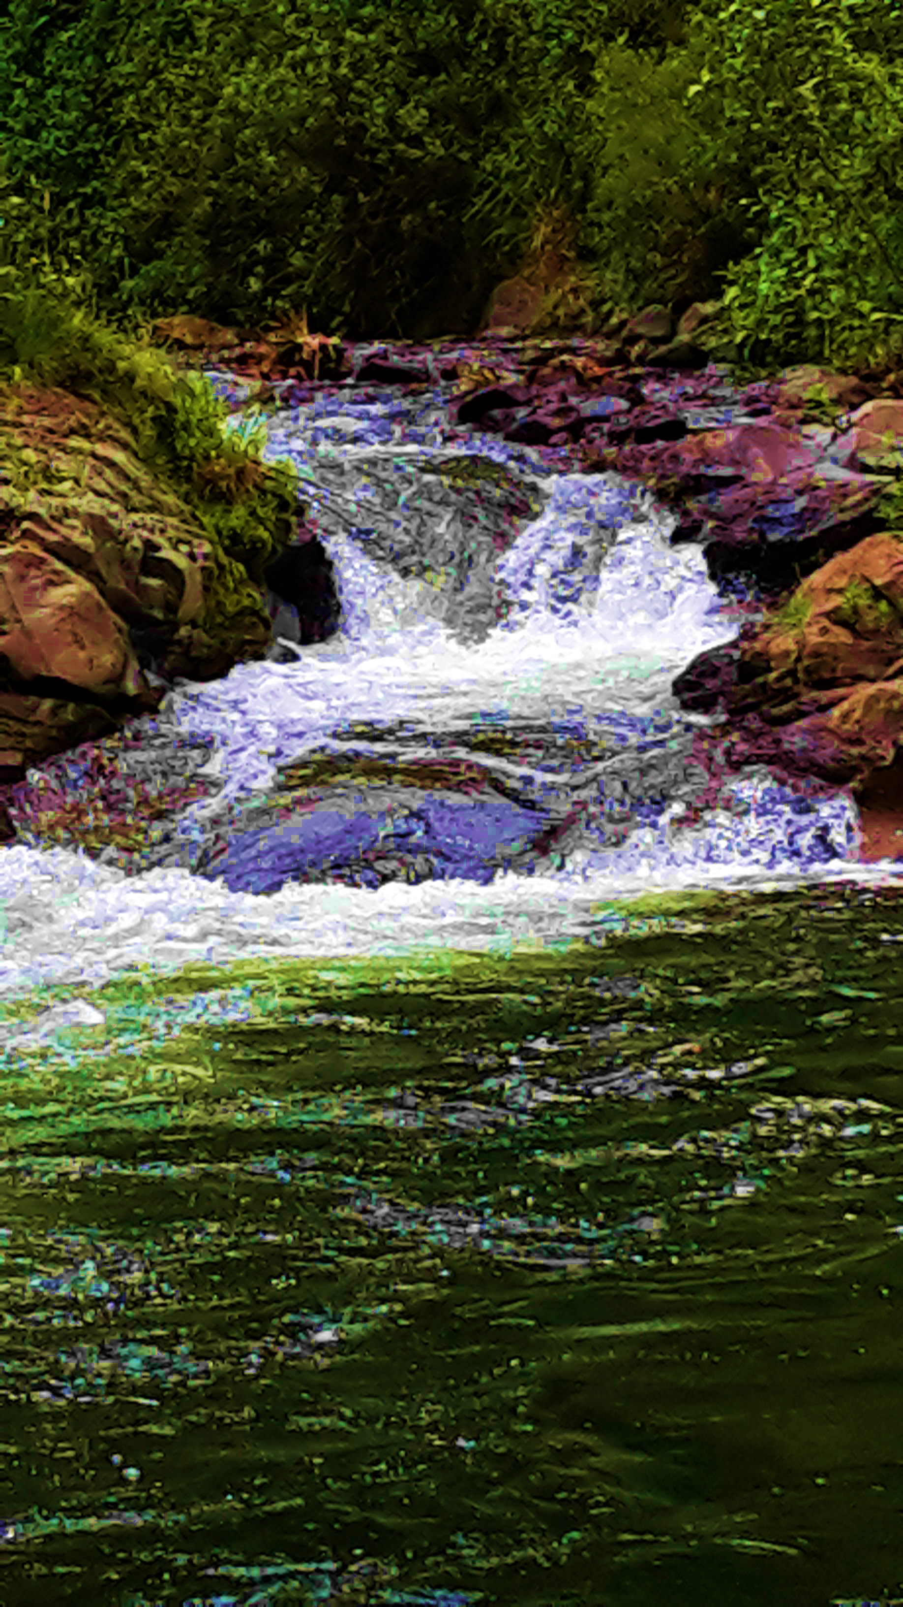
PROPUESTA
Modelo de Gestión Turismo Comunitario como alternativa de desarrollo para la parroquia de Cotogchoa.

Slide 11
Modelo de Gestión
Generar oportunidades de trabajo
Innovación y creatividad
Nivel económico y calidad de vida.
Cuidar el bienestar social de la población o comunidad.

Slide 12
MODELO DE GESTIÓN EN TURISMO
Gestionar
Innovar un servicio o producto
Para ofrecer en el mercado
Objetivos planteados
Beneficio para la población de un lugar.

Slide 13
DIAGNÓSTICO
PLANIFICACIÓN
DISEÑO
EVALUACIÓN
ORIENTACIÓN A LOS RESULTADOS Y AGILIDAD DE RESPUESTAS
PARTICIPACIÓN Y DESARROLLO A LA COMUNIDAD
CLIENTES/TURISTA
SATISFACCIÓN
REQUERIMIENTO
CLIENTES/TURISTA
GESTIÓN DE INNOVACIÓN
ENFOQUE AL CLIENTE

Slide 14
FASE DE DIAGNÓSTICO
Inventario de Atractivos Turísticos
IGLESIA DE SAN JUAN DE COTOGCHOA
PARQUE DE COTOGCHOA
CASCADA DE PADRE URCO
HACIENDA SAN AGUSTÍN
QUESERA COMUNITARIA
HACIENDA MERCEDES ROBALINO
CASA HACIENDA EL CORTIJO
HACIENDA LA MERCED DE VILLOTA
CASA HACIENDA LA LETICIA

Slide 15
CAPACITACIONES
FASE DE PLANIFICACIÓN
ATENCIÓN AL CLIENTE
INTRODUCCIÓN AL TURISMO COMUNITARIO COMO UNA FORMA DE NEGOCIO PARA EL DESARROLLO DE LA PARROQUIA

Slide 16
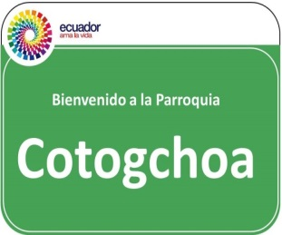
FASE DE DISEÑO
IMPLEMENTACIÓN DE SEÑALÉTICA Y SEÑALIZACIÓN
3,00 m
3,00 m
6,00 m
5,30 m
6,00 m

Slide 17
SEÑALES INFORMATIVAS
Aplicación
4,80 m
4,80 m
2,40 m
2,40 m
5,30 m

Slide 18
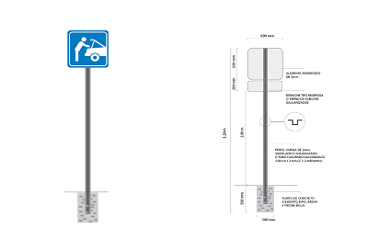
SEÑALÉTICA
600 mm
600 mm
25.4 mm

Slide 19
TOTEMS
Miden de ancho 1,20 m
Altura 2,40 m,
acrílico es de 6 mm
El grosor es de 20 mm.

Slide 20
PAQUETES TURÍSTICOS
$152
“Naturaleza y Diversión”
PARQUE DE COTOGCHOA
QUESERA COMUNITARIA
PICANTERÍA MAMA LEONOR
HACIENDA MERCEDES DE VILLOTA
CASCADA DEL PADRE URCO
CABALGATA
BOX LUNCH
MONUMENTO COLIBRI

Slide 21
“AVENTURA SOBRE LAS MONTAÑAS”
$492
MONUMENTO COLIBRI
CASCADA PADRE URCO
CICLISMO
BOX LUNCH
TURISMO COMUNITARIO
HACIENDA MERCEDES DE ROBALINO
CABALGATA- ACTIVIDADES
PRESENTACIÓN DE LA DANZA

Slide 22
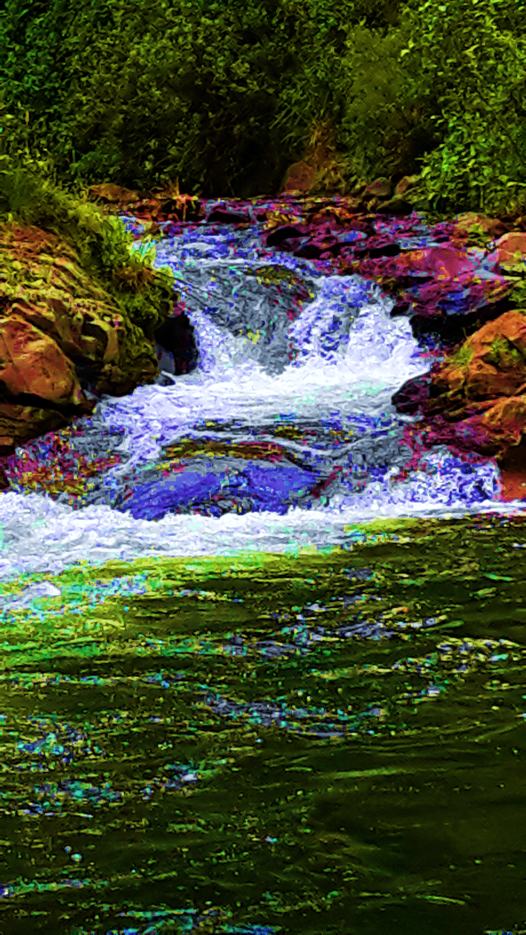
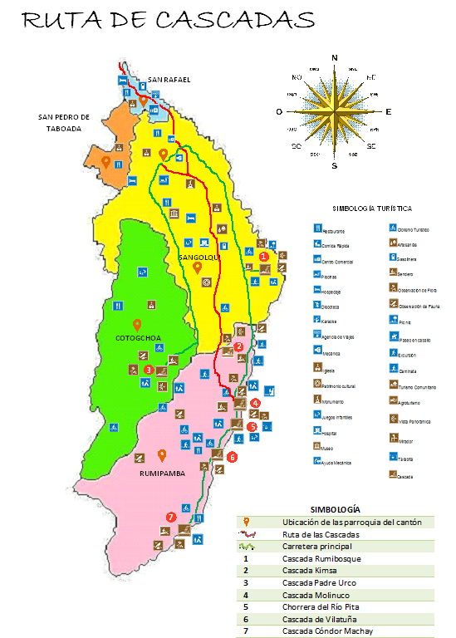
RUTA DE CASCADAS

Slide 23
MARCA TURÍSTICA

Slide 24
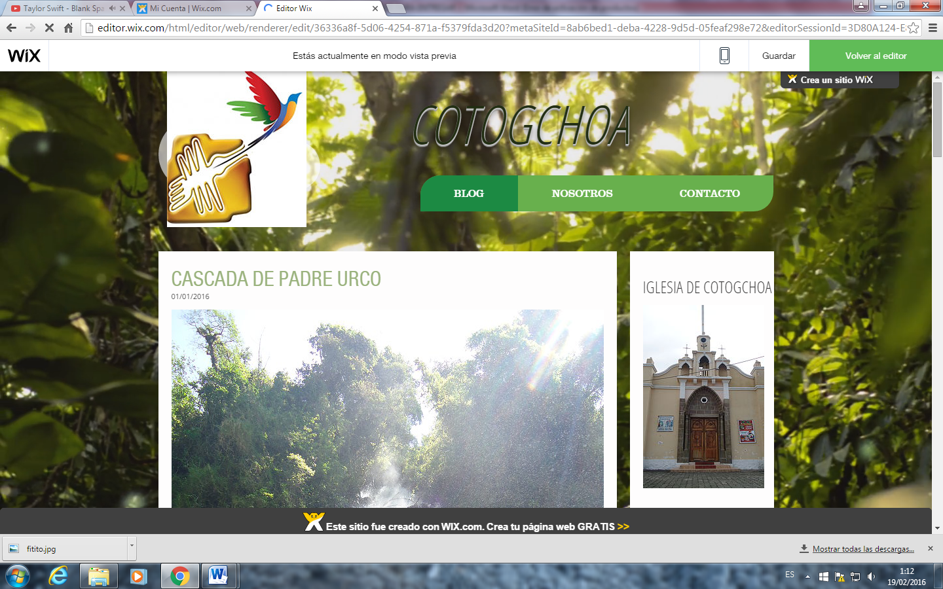
BLOG DE COTOGCHOA
RELACIONES PÚBLICAS

Slide 25
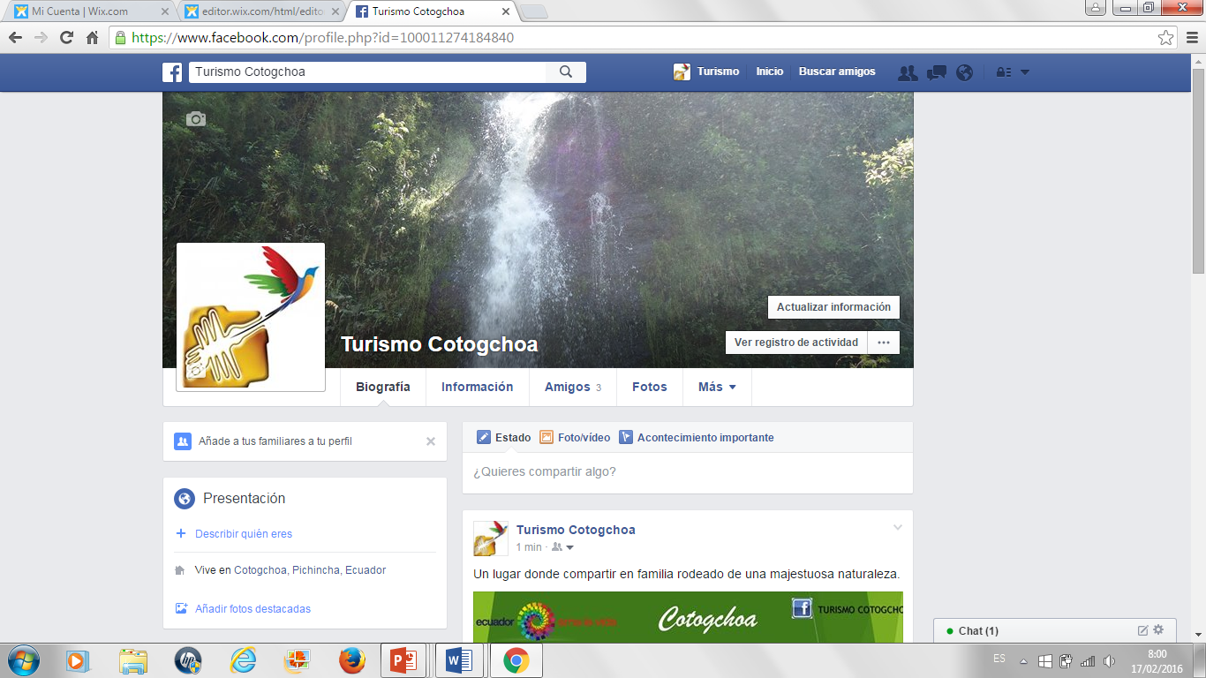
PAUTAJE EN RED SOCIAL

Slide 26
AFICHES

Slide 27
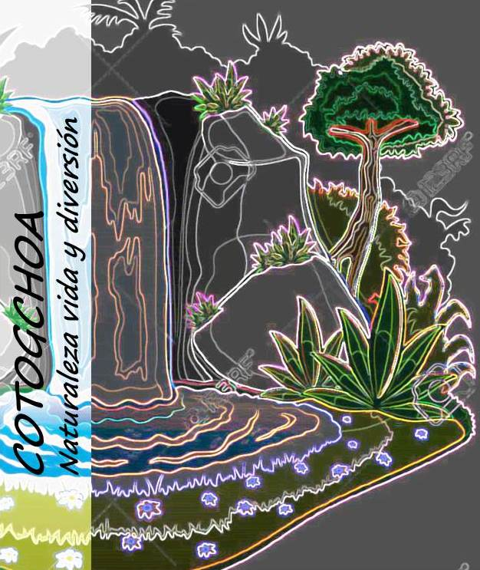
AFICHE

Slide 28
FASE DE EVALUACIÓN
ENTREVISTA
ENCUESTA

Slide 29
CONCLUSIONES
En la parroquia de Cotogchoa existe recursos naturales que no han sido aprovechados, debido a que no se ha generado interés en las instituciones públicas y privadas.
Los recursos culturales que posee la parroquia es muy amplia y llena de historia, pero no cuenta con la correcta y apropiada difusión de estos lugares, los mismos que son olvidados y algunos están deteriorados.
No existe un inventario de atractivos turísticos que sirva como fuentes de investigación para la elaboración de proyectos investigativos o consultas.
El GAD parroquial no cuenta con una buena difusión de sus recursos naturales y culturales que tiene, se manejan de una forma tradicional, es decir mediante libros y trípticos, que no llegan a captar el interés de la población ni del turista local.
Al ejecutar el Modelo de Gestión se busca involucrar a todos los actores sociales como la comunidad, el GAD de Cotogchoa, MINTUR, etc, para brindarle una oportunidad de desarrollo a la parroquia.

Slide 30
RECOMENDACIONES
Hay que generar visión en la gente y en las instituciones para elaborar proyectos turísticos que ayuden a desarrollar a la parroquia y a los recursos naturales.
Generar interés en las instituciones que manejan y mantiene los recursos culturales, para la conservación de los mismos, ya que son importantes para el patrimonio cultural de la parroquia.
Elaborar inventarios turísticos de recursos naturales y culturales con información verídica, que sirva de fuente para consultas y proyectos de titulación enfocados al turismo.
Se recomida al GAD de Cotogchoa generar interés propio para elaborar una buena difusión de sus recursos naturales y culturales, que capten mayor atención de masas turísticas para que puedan visitar el cantón. Así como también buscar canales de distribución para generar publicidad.
El GAD parroquial de Cotogchoa debe considerar la aplicación de este Modelo de Gestión Turismo Comunitario ya que puede generar un desarrollo de la comunidad tanto en un nivel económico como turístico, garantizando una mejor calidad de vida para su población.

Slide 31
GRACIAS POR SU ATENCIÓN

